Slide 1

课程答辩第二组
基于Homeassistant
智能课表闹钟
上海电力大学2017级 电子与信息工程专业
答辩人：龚杨洋、昝旭森、卢雪晶
Notes:
亮亮图文旗舰店
https://liangliangtuwen.tmall.com

Slide 2
CONTENT
目录
研究背景
小组分工
一
二
Research Backgrounds
Team Division Of Labor
理论框架
制作过程
三
四
Research Framwork
Production Process
五
成果展示
六
结论建议
Results Show
Conclusion And Suggestion

Slide 3
研究背景
Research Backgrounds

Slide 4
一、研究背景
Homeassistant
HomeAssistant是什么？
2
HomeAssistant的应用
1
HomeAssistant是构建智慧空间的神器。基于HomeAssistant，可以方便地连接各种外部设备（智能设备、摄像头、短消息等），手动或按照自己的需求自动化地联动这些外部设备，构建随心所欲的智慧空间。
HomeAssistant可以与丰富的外部设备联动获得信息、发送指令。
比如：通过Android手机摄像头获得摄像头的视频流；通过百度文字转语音的TTS服务，将文字（如天气预报、股票行情）转换成语音；通过KODI媒体播放器，将语音信号通过硬件播放出来……
1

Slide 5
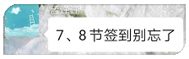
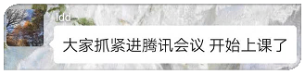

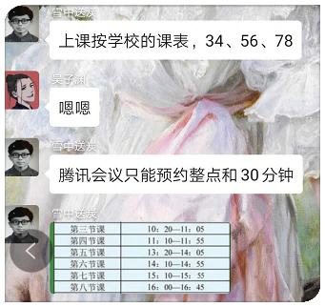
一、研究背景
在繁忙的学习生活中，我们很容易忘记
各个科目的上课时间。就算有老师和同
学的提醒，因为在家上课的原因，可能
也会耽误上课和签到，给学习带来不便。

Slide 6
一、研究背景
人物
矛盾点
解决
学生
时间
提醒
网课
homeassistant
内容
应用
根据出现的问题和我们上课的需求，
利用Homeassistant
实现智能课表闹钟，对上课时间进行提醒。

Slide 7
小组分工
Team division of labor

Slide 8



二、小组分工
龚杨洋
昝旭森
卢雪晶
日历服务器搭建
课表爬虫
ICS生成和导入
自动化测试
脚本设置
ppt制作讲解

Slide 9
理论框架
Research Framwork

Slide 10
三、理论框架
实现功能
利用Homeassistant在上课时进行提醒
课表导入
Homeassistant
导入课程信息
执行脚本
确定痛点
提醒方式
日历同步
改善忘记上课时间
发短信、语音播报
CalDAV协议

Slide 11
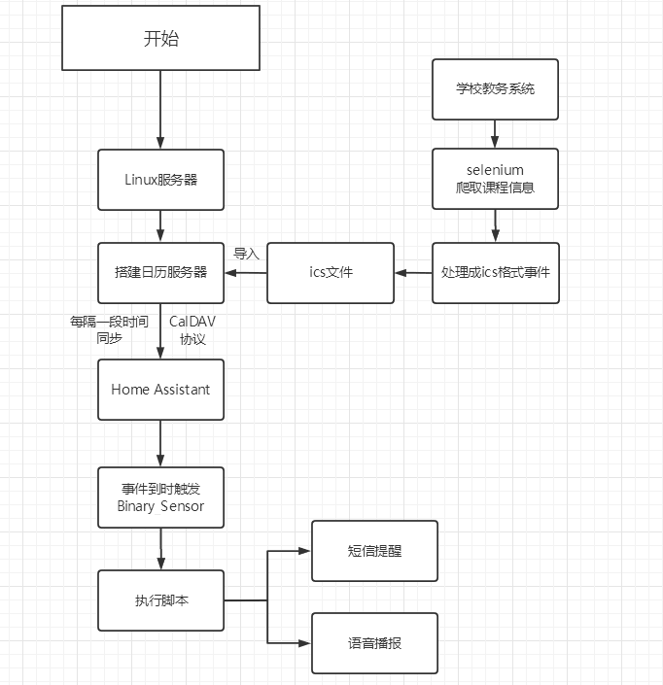
三、理论框架

Slide 12
制作过程
Production Process

Slide 13
四、制作过程
实现课表导入
生成ICS
导入自动化
设定到具体日期
创建日历组件
python导入课表信息（pass)
自动创建自动化脚本

Slide 14
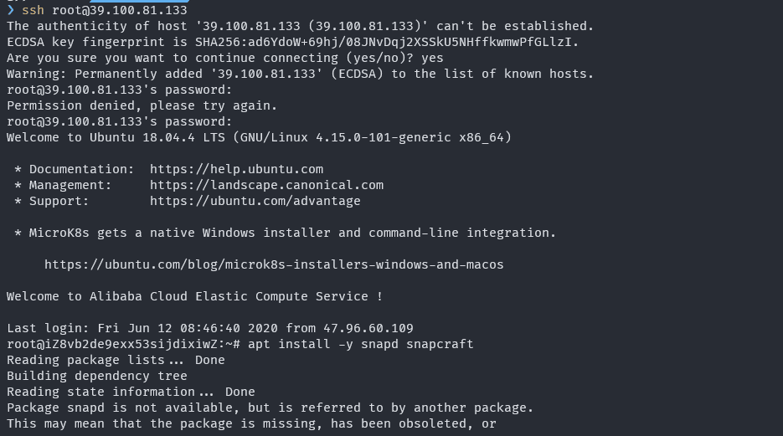
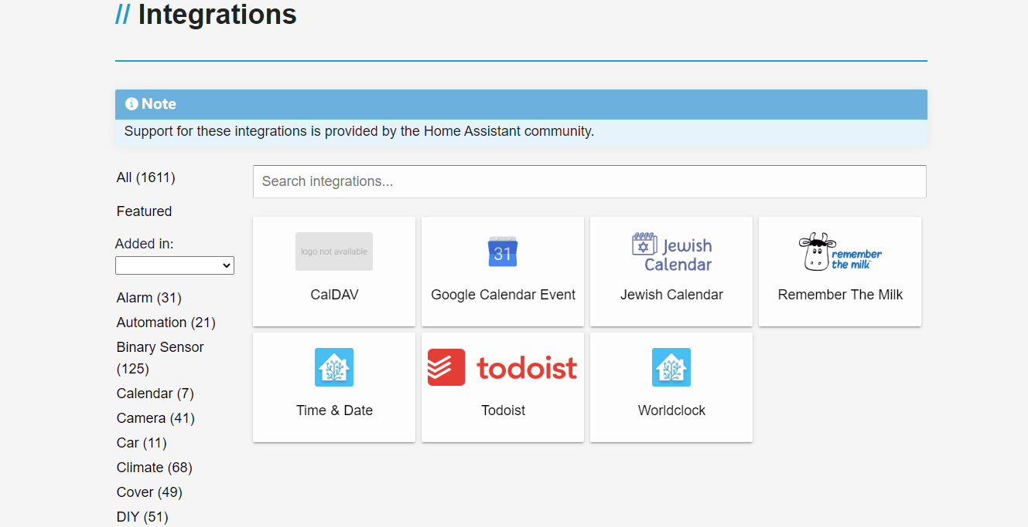
四、制作过程
部分过程展示
日历组件
01
02
服务器搭建

Slide 15
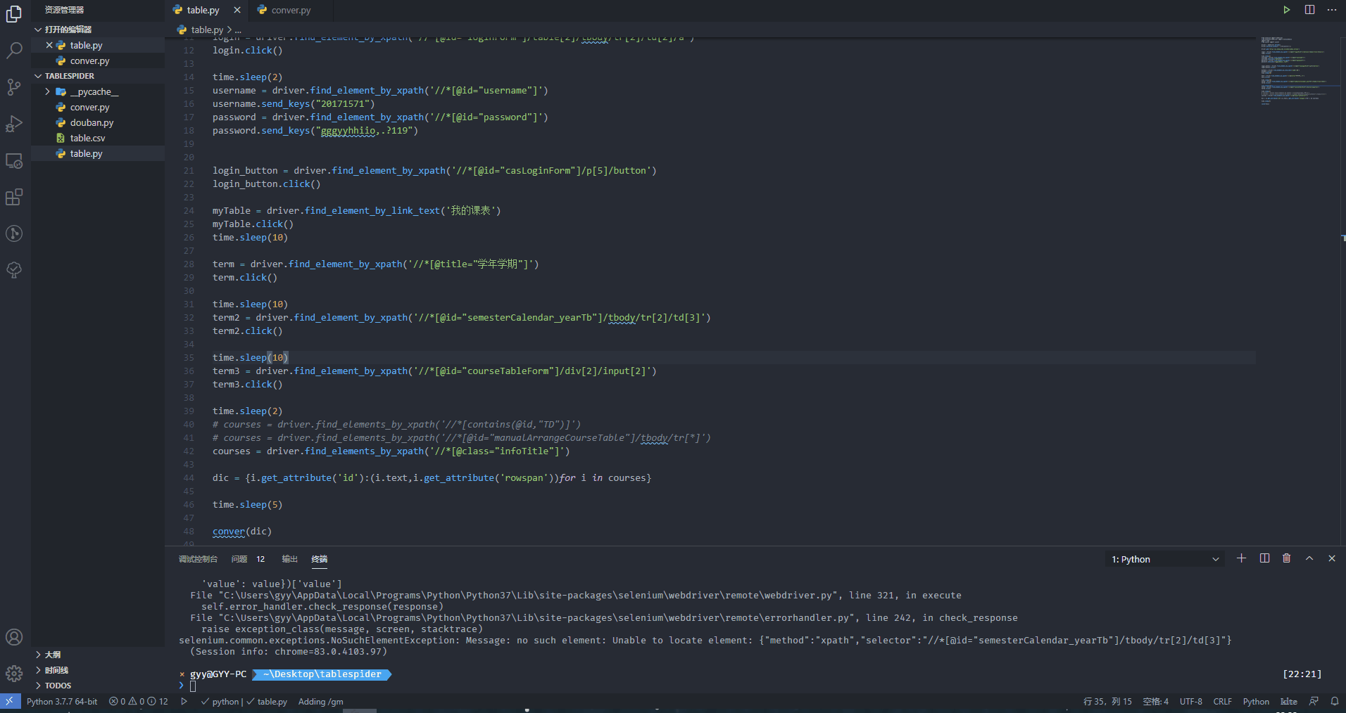
四、制作过程
爬虫过程

Slide 16
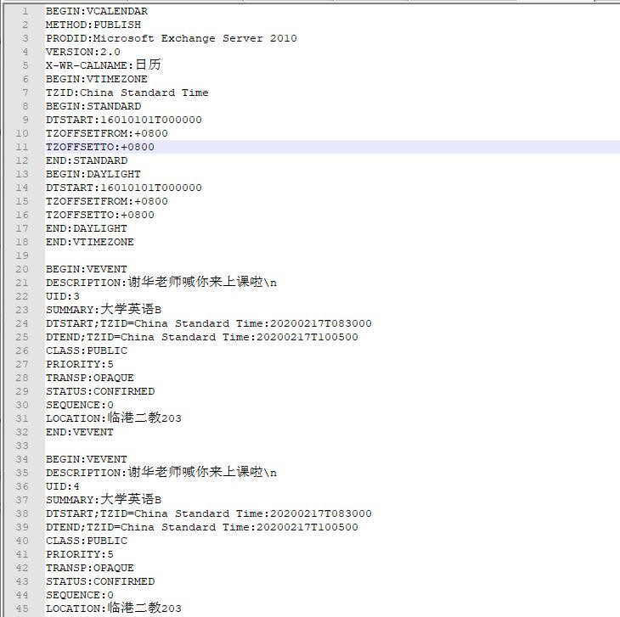
四、制作过程
ics文件的样式

Slide 17
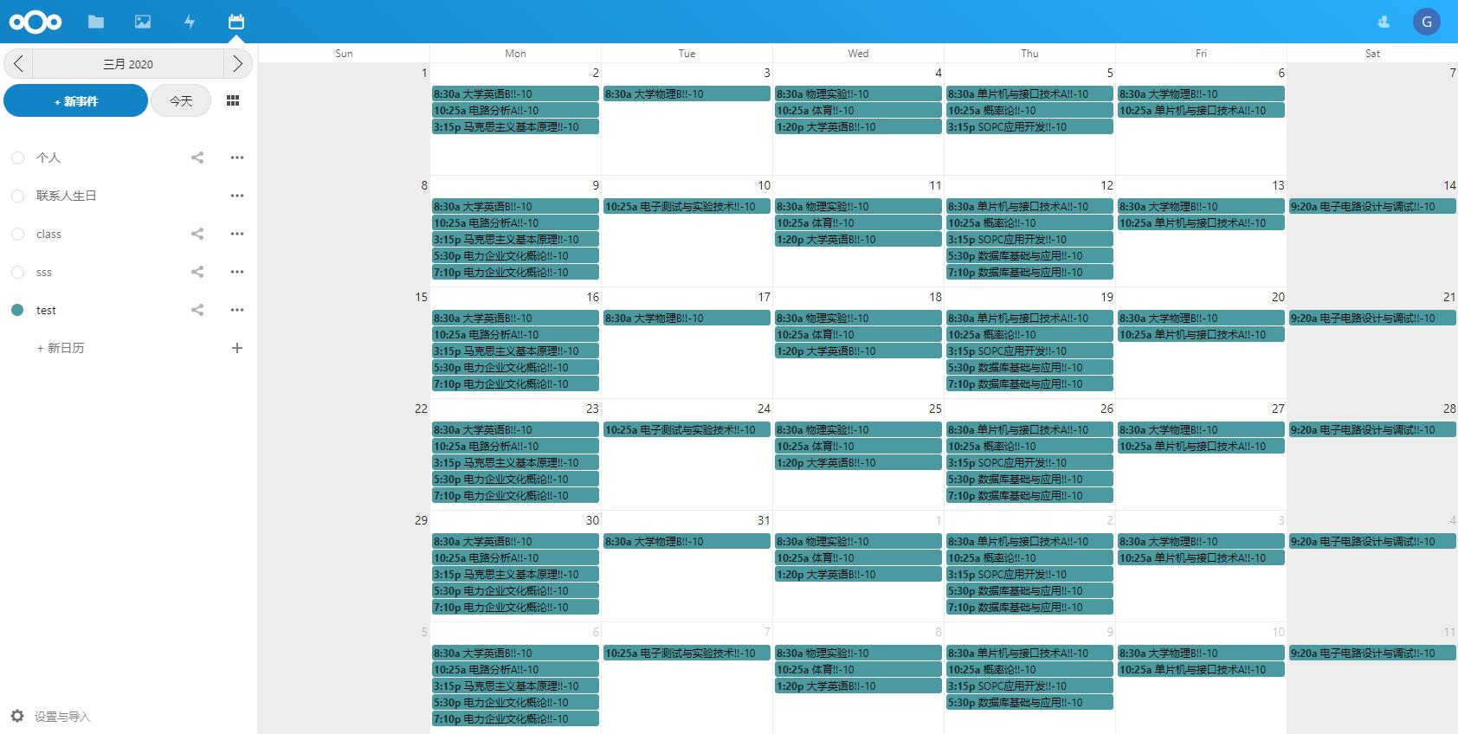
四、制作过程
日历界面

Slide 18
四、制作过程
组件
HA 允许接入的硬件或者软件服务，例如小米的灯（硬件）、摄像头（硬件）、麦克风（硬件）、脚本传感器（软件）。
一个组件，会对外提供服务，比如一个麦克风可以提供说话的服务。自己编写的一些脚本组件，也可以对外提供触发的服务，比如给自己手机发短信。
自动化设计
服务
状态
现在是否是上课时间，这是一个状态。

Slide 19
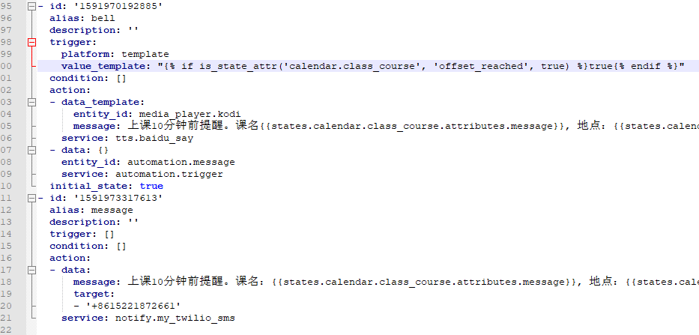
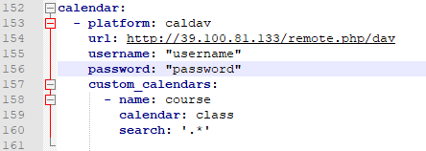
四、制作过程
configuration.yaml
automations.yaml
1
2

Slide 20
成果展示
Results Show

Slide 21
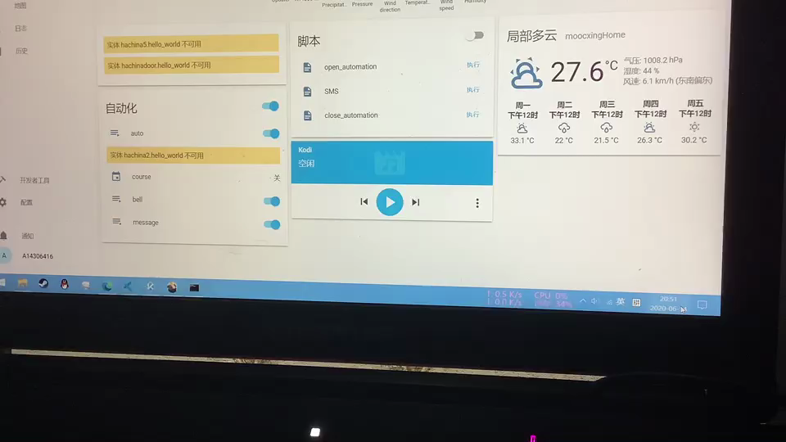
五、成果展示

Slide 22
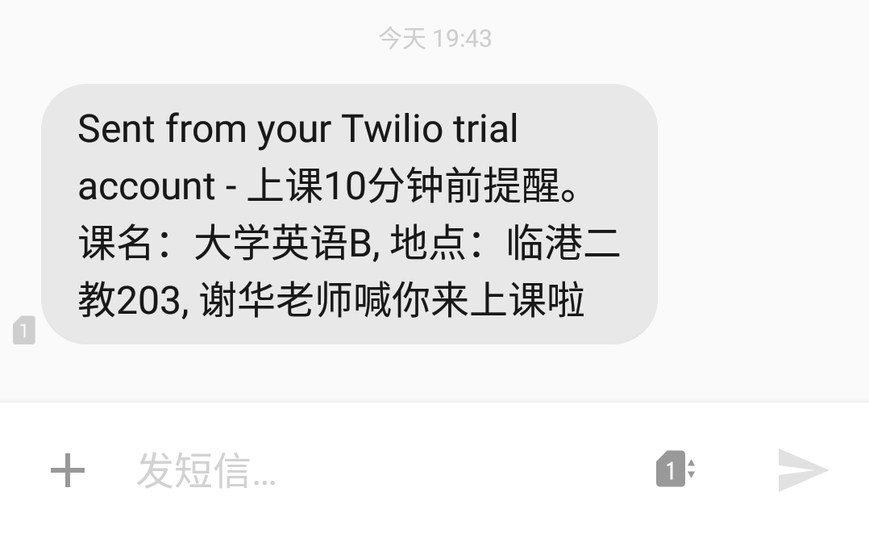
五、成果展示
短信提醒

Slide 23
结论与建议
Conclusion And Suggestion

Slide 24
六、结论与建议
Homeassistant应用广泛，功能强大。
合理有效地运用homeassistant能给
我们的生活带来极大的便利和优质的体验。
基于Homeassistant的智能课表闹钟使我们进一步掌握了解了
Homeassistant的丰富和多样，
解决了我们忘记上课时间的痛点。
01
02
在此基础上，我们把HomeAssistant连接外部设备、程序、云服务等把不同元素粘合在一起，可以进行进一步拓展，构建起智慧空间。
需求和创意，
使HomeAssistant有无限可能。
03
04

Slide 25
感谢聆听及指导！
上海电力大学2017级 电子与信息工程专业
答辩人：龚杨洋、昝旭森、卢雪晶

